Slide 1



HR Managing Application
5조 | 김동은 김석주 김세영 이지원

Slide 2
01
02
03
04
소개
공동 진행
개별 진행
구현 내용
- 역할 분담
- 전체 업무 Flow Chart
- 일정 계획
- 테이블 구현
- 일정 계획
- 개별 업무 Flow Chart
- 요구사항 정의서
- SQL작성
- 요구사항 정의서
- DB설계 ERD

Slide 3
소개
- 역할 분담
조장
김동은
김석주
김세영
이지원
인사정보_
급여_
복지, 교육, 인사관리_
PPT 제작
요구사항 정의서 작성
요구사항 정의서 작성
요구사항 정의서 작성
휴가, 근태_
ERD작성
ERD작성
ERD작성
요구사항 정의서 작성
개별flowchart 작성
개별flowchart 작성
인사, 휴가/근태_
ERD작성
개별flowchart 작성
전체flowchart 작성

Slide 4
소개
9 | 10 |  | 11 | 12 | 13 | 14 | 15
팀회의 역할분담 | 일정계획 & 요구사항정의서 제출 |  | 전체 업무 Flow Chart / DB설계 ERD |  |  |  | 공통부분 제출
16 | 17 |  | 18 | 19 | 20 | 21 | 22
DB 테이블 생성 및 연동 |  |  | 인사 | 급여 | 근태 | 중간발표
100% |  |  | 사원 100% 부서 100% 퇴사 20% | 퇴사 100% 급여 50%
23 |  | 24 | 25 | 26 | 27 | 28
복지/교육 |  | 인사분석 | 전체 연동 클래스 작성 |  | 보완 / 검토 | 프로젝트 발표
- 역할 분담
- 일정 계획

Slide 5
 | 요구사항 명 | 권한 | 상세설명
인사 | 인사정보 검색 | 근로자 | 인사정보 페이지에서 사원명을 검색하면 개인별 날짜, 부서번호, 직무, 직급, 사원명, 급여, 입사일 등이 나온다 / 타인 조회도 가능하다.
 | 부서정보 검색 |  | 부서정보 페이지에서 예로 1000인 부서번호를 입력하면 부서번호, 부서명, 부서위치, 부서인원 등이 나온다.
 | 부서이동 신청, 결과조회 |  | 부서이동 신청 결과 버튼을 클릭하면 신청 날짜 정보, 결재권자 성명, 이동 결과(승인, 기각)등으로 알 수 있다.
 | 인사평가 결과 조회 |  | 인사평가 결과 조회 버튼을 클릭하면 평가날짜, 부서, 직무, 사원명, 팀 업무성과, 개인 업무 성과, 업무 개선 정보 등을 확인 할 수 있다
 | 퇴사자 현황 검색 |  | 퇴사자 현황 페이지에서 퇴사자명을 입력하면 해당 퇴사자의 부서명, 직무, 사원명, 간단한 주소, 입사일, 퇴직년월일, 퇴직사유, 연락처 등을 알 수 있다.
 | 인사 정보 등록 | 관리자 | 처음 등록 시 사번 생성, 사번을 아이디로 설정, 비밀번호 램덤 배정 날짜, 부서번호, 직무, 직급, 사원명, 급여, 입사일, 퇴사자명, 퇴사일 정보 등록, 직급별 열람 권한 설정
 | 인사 정보 수정 |  | 인사 정보 등록 부분에서 전체 수정 혹은 부분적 수정 가능
 | 인사 정보 삭제 |  | 인사 정보 등록 부분에서 전체 삭제 혹은 부분적 삭제 가능 삭제 시 이유 기재 , 삭제이유가 퇴사면 퇴직으로 기재, 퇴사일 추가
 | 부서 정보 등록 |  | 부서번호, 부서명, 부서 위치, 부서 인원 정보 등록
 | 부서 이동 신청 |  | 부서정보에서 부서명, 부서번호 변경
 | 부서 정보 삭제 |  | 부서정보 전체 혹은 부분적 삭제 처리 가능
 | 인사 평가 등록 |  | 날짜, 부서, 사원명, 팀 업무성과, 개인 업무 성과, 업무 개선 정보 입력
 | 퇴사 신청서 등록 |  | 부서명, 직무, 사원명, 간단한 주소, 입사일, 퇴직년월일, 퇴직사유, 연락처 정보 입력
소개
- 역할 분담
- 일정 계획
- 요구사항 정의서

Slide 6
소개
 | 요구사항 명 | 권한 | 상세설명
급여 | 급여 등록 | 관리자 | 관리하고 있는 근로자들의 월급, 연봉, 퇴직금을 입력하고 수정할 수 있다. 특정 기간을 조건으로 퇴직금 지급 여부를 확인할 수 있다.
 | 급여 조회 | 근로자 | 로그인 한 아이디의 정보를 조회한다. 확인할 수 있는 정보는 이름, 주민번호, 부서, 직급, 월급, 연봉, 근무기간, 퇴직금이 있다.
 | 급여 지급 | 관리자 | 관리하고 있는 근로자들의 월급 지급하는 기능으로 부서, 직급에 따라 정해져 있는 월급 조회 후 해당하는 금액을 지급한다.
 | 급여 지급 현황 조회 | 근로자 | 근로자의 마지막 급여 지급일을 확인할 수 있다. 마지막 급여 지급일을 통해 이번 달 월급이 지급됐는지 알 수 있음
 | 급여 지급 방식 선택 | 관리자 | 회원정보에서 급여를 지급받을 방법을 선택하여 변경한다. 은행, 계좌번호 입력하고, 변경 시 변경확인 문구를 출력한다.
 | 수당 신청 | 근로자 | 야간 근로수당, 연장 근로수당 등 각종 수당 신청한다. 신청 시 이름, 주민번호, 수당종류를 작성하고 신청 완료 문구를 출력한다.
 | 수당 관리 | 관리자 | 신청 받은 수당의 종류 통해 지급할 금액 산출하여 저장한다. 저장된 수당을 조회, 지급할 수 있다.
- 역할 분담
- 일정 계획
- 요구사항 정의서

Slide 7
소개
 | 요구사항 명 | 권한 | 상세설명
근태, 휴가 | 근무 스케줄 검색 | 근로자 | 월 단위 출력, 등록된 본인 근무 스케줄 항목 확인 가능 타인 근무 스케줄 확인은 설정된 권한에 따라 다름(대리급/과장급 권한)
 | 출근 유무 조회 |  | 결재권자가 사원이름 검색, 출근유무와 출근했다면 출근 시간도 출력 그 아래로 최신순대로 출근기록 출력
 | 휴가 정보 조회 |  | 결재권자가 사원이름 검색, 해당 사원의 휴가 정보 최신순대로 출력, 일정한 날짜 혹은 기간 검색하면 해당 날짜 동안의 휴가자 정보 출력
 | 근무 스케줄 등록 | 관리자 | 근무 스케줄별로 날짜, 참여인원, 참여자, 참여자 소속부서, 근무내용 등록, 참여인은 직급순으로 등록
 | 근무 스케줄 수정 |  | 날짜, 참여인원, 참여인 소속부서, 근무내용, 참여 인 순서 모두 개별로 수정 가능
 | 근무 스케줄 삭제 |  | 날짜, 참여인원, 참여인 소속부서, 근무내용, 참여 인 순서 개별 삭제, 전체 삭제 가능
 | 출근부 등록 |  | 직원 이름, 소속 부서, 출근 날짜, 출근 시간, 퇴근 시간 등록 출근하지 않았을 때는 휴가/결근 출력
 | 출근부 수정 |  | 직원의 이의신청이 있을 시에 출근부 수정 혹은 삭제 처리. 수정 사유 남기도록 함.
 | 휴가 신청 |  | 가 신청자 이름, 소속부서, 휴가날짜, 휴가 신청 사유 등록 휴가기간만큼 연차일수 줄어듦
 | 휴가 정보 수정 |  | 휴가날짜와 휴가 사유 수정 가능 날짜 수정 시 연차일 해당 수정일 만큼 수정
 | 휴가 정보 삭제 |  | 휴가 신청자체 삭제 가능, 휴가 삭제 시 연차일 복구
- 역할 분담
- 일정 계획
- 요구사항 정의서

Slide 8
소개
 | 요구사항 명 | 권한 | 상세설명
복지 | 복지 등록 | 관리자 | 복지 종류에 따라 조건(근속연수, 직급, 자녀, 혜택수령 내역)을 입력하고 저장한다.
 | 복지사항 조회 | 근로자 | 신청할 수 있는 복지의 종류와 조건이 출력된다
 | 복지 신청 |  | 복지사항 조회 후 신청하고자하는 복지명을 입력한다. 근로자의 정보가 지정된 복지조건과 맞지 않으면 신청불가 메세지 출력 후 이전화면으로 돌아간다. 근로자의 정보가 복지조건과 맞으면 신청일과 함께 신청내용이 저장된다.
 | 복지 신청 내역 조회 |  | 본인이 신청한 복지의 신청일, 신청항목, 현상태가 출력된다.
 | 복지 신청 결재 | 관리자 | 근로자가 신청한 내용이 출력된다. 조건을 확인 후 '완료' 또는 '반려'로 상태를 변경하고 저장한다.
 | 복지 내역 조건별 검색 |  | 신청년도와 신청자 이름을 입력해 검색한다. 그 연도의 모든 신청 내역의 복지명,분류,신청일,완료일,상태,비용,신청자 출력된다.
교육 | 교육일정 등록 | 관리자 | 교육명, 분류, 실행일, 최대인원, 강사명을 입력하고 저장한다.
 | 교육 조회 | 근로자 | 교육 조회를 선택하면 교육명, 분류, 실행일, 신청인원, 최대인원, 강사명이 출력된다. (기한 지난 교육 제외)
 | 교육 신청 |  | 교육명을 입력하고 신청을 누르면 신청 정보가 저장된다. 신청인원과 최대인원이 같은 경우 신청 불가 메시지 출력 후 이전화면으로 돌아간다.
 | 교육별 현황 조회 | 관리자 | 특정 교육명을 입력하면 교육명, 분류, 실행일, 신청인원, 최대인원, 강사명, 신청자가 출력된다.
 | 근로자별 현황 조회 |  | 특정 근로자명을 입력하면 신청했던 교육의 교육명, 분류, 실행일, 신청인원, 최대인원, 강사명이 출력된다.
- 역할 분담
- 일정 계획
- 요구사항 정의서

Slide 9
소개
 | 요구사항 명 | 권한 | 상세설명
인사 관리 | 인사 계획 입력 | 관리자 | 연도를 입력하고 부서별 인원, 직급별 인원을 입력하고 저장한다.
 | 인사 분석 |  | 연도, 부서, 직급 입력을 입력해 검색한다. 계획 인원, 현재 인원 , 미달율/초과율이 출력된다.
 | 예산 계획 |  | 연도별 부서별 예산,종류별 예산 계획을 입력하고 저장한다.
 | 예산 분석 |  | 연도, 부서, 예산 종류를 입력해 검색한다. 검색 조건에 따른 계획 비용, 실제 발생 비용, 미달율/초과율이 출력된다.
 | 계획 분석 |  | 연도와 부서를 입력해 검색한다. 인사계획달성비율, 예산계획달성비율, 평균평가가 출력된다.
 | 평가 분석 |  | 급여 최대값과 최소값, 부서, 직급을 입력해 검색한다. 최저/평균/최고 평가 점수가 출력된다.
 | 퇴사자 분석 |  | 퇴사자의 평균 근속기간, 평균 급여, 가장 퇴사 많은/적은 직급, 가장 퇴사 많은/적은 평가를 출력한다
로그인 | 로그인 | 근로자 | 사번과 비밀번호를 입력해 로그인하고 메인메뉴에 접속한다.
 | 비밀번호 변경 |  | 비밀번호를 입력후 일치하면 새로운 비밀번호를 입력해 저장한다.
- 역할 분담
- 일정 계획
- 요구사항 정의서

Slide 10
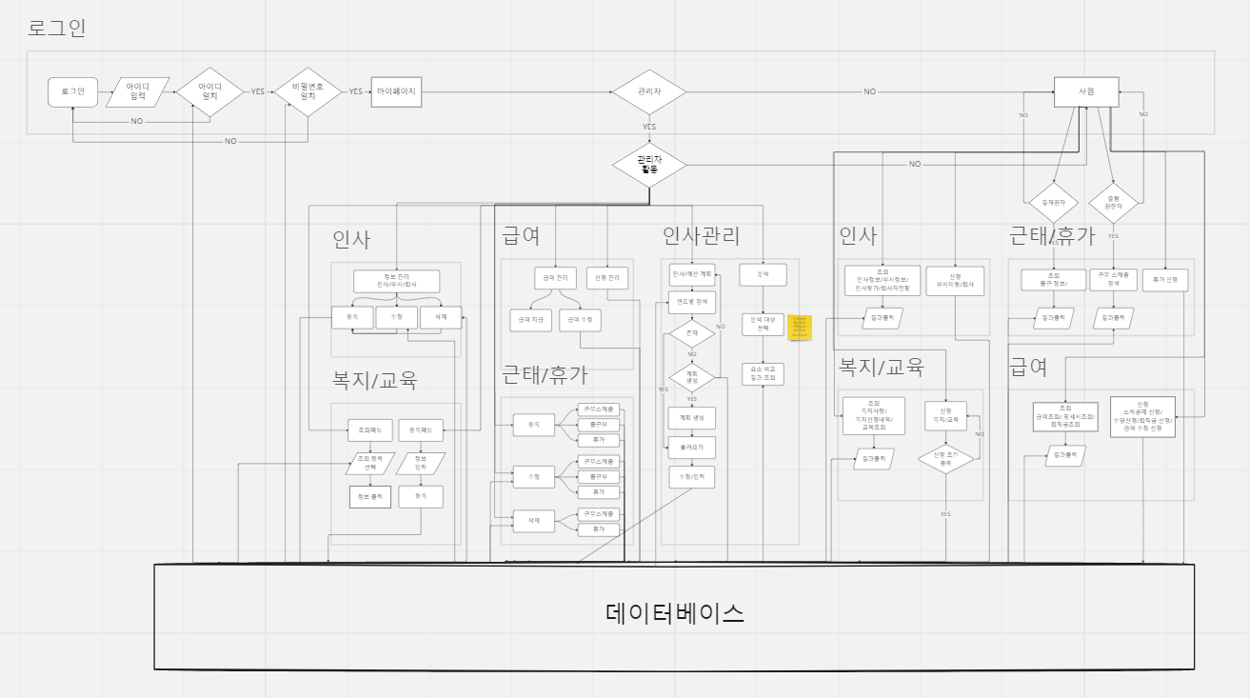
공동 진행
- 전체업무flowchart

Slide 11
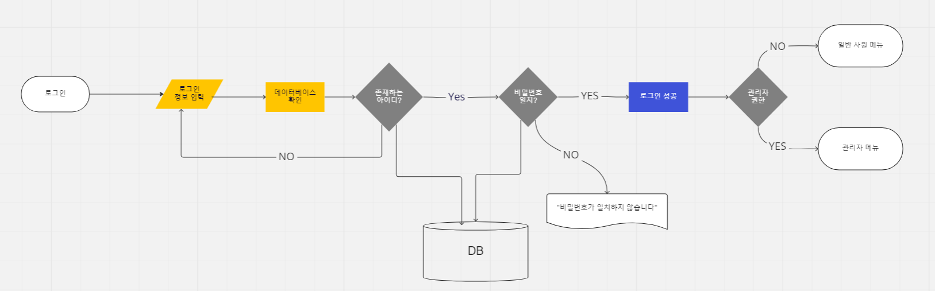
공동 진행
- 전체업무flowchart
- 개별업무flowchart
로그인 flowchart

Slide 12
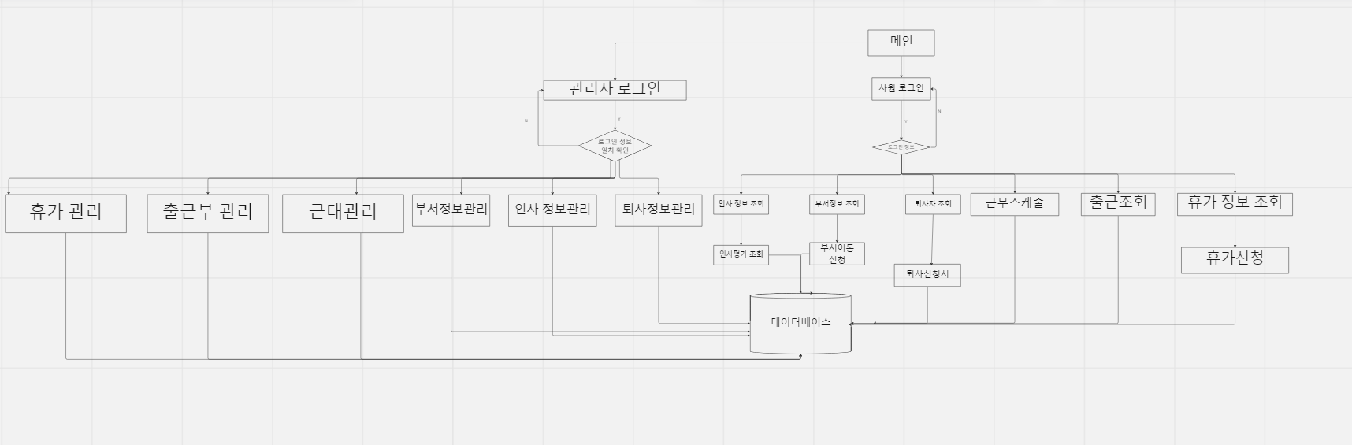
공동 진행
- 전체 업무 flow chart
- 개별 업무 flow chart
인사/근태/휴가 flowchart

Slide 13
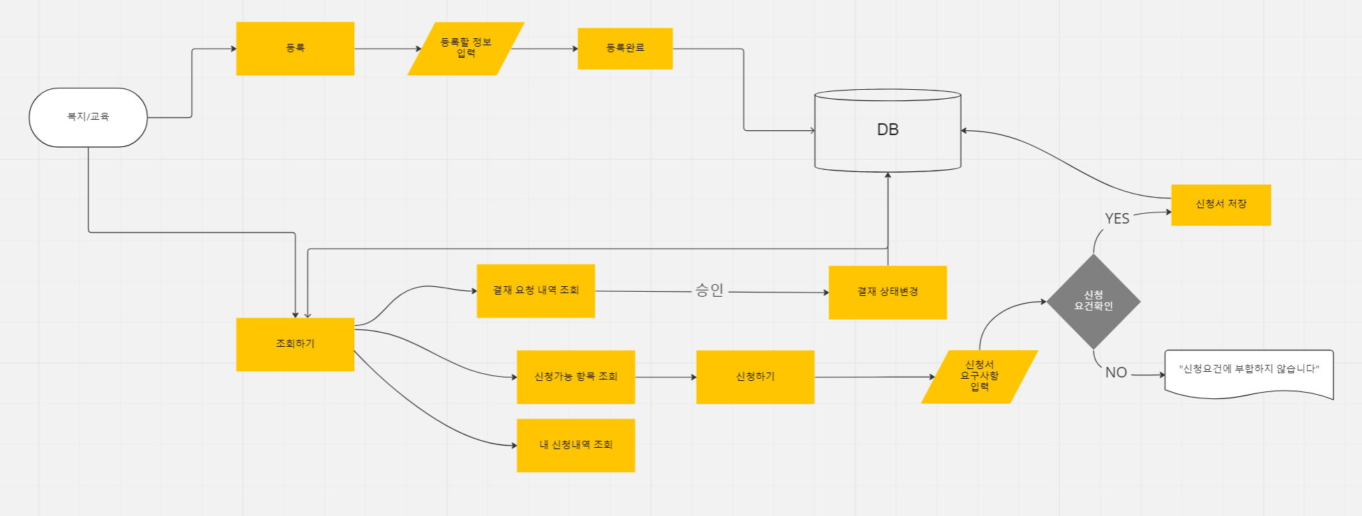
공동 진행
- 전체 업무 flow chart
복지/교육 flowchart
- 개별 업무 flow chart

Slide 14
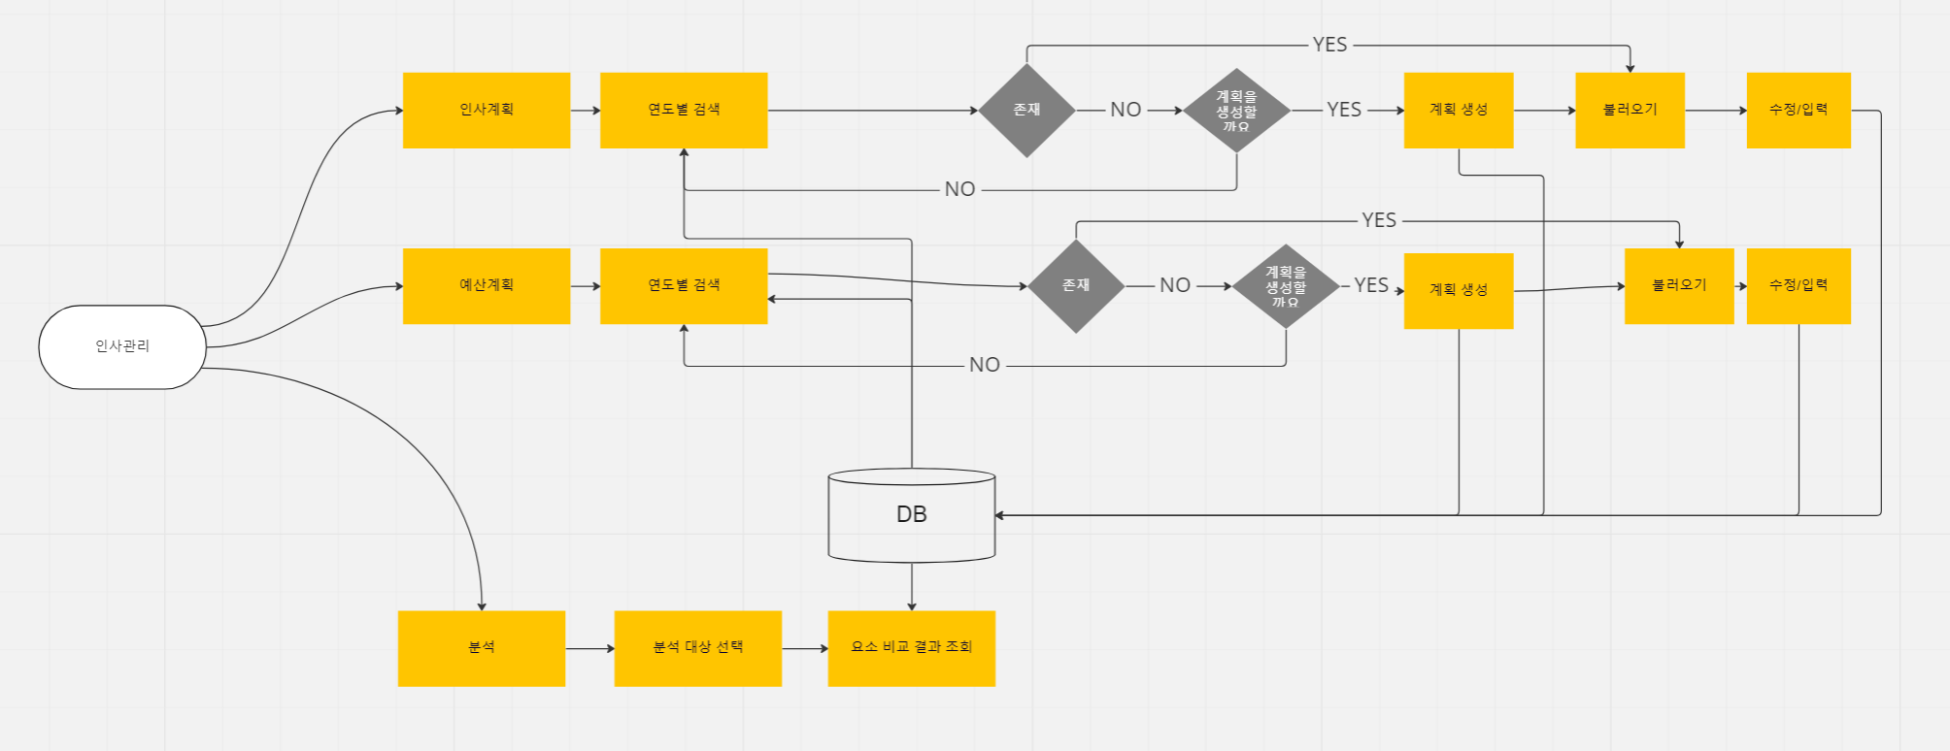
공동 진행
- 전체 업무 flow chart
인사관리 flowchart
- 개별 업무 flow chart

Slide 15
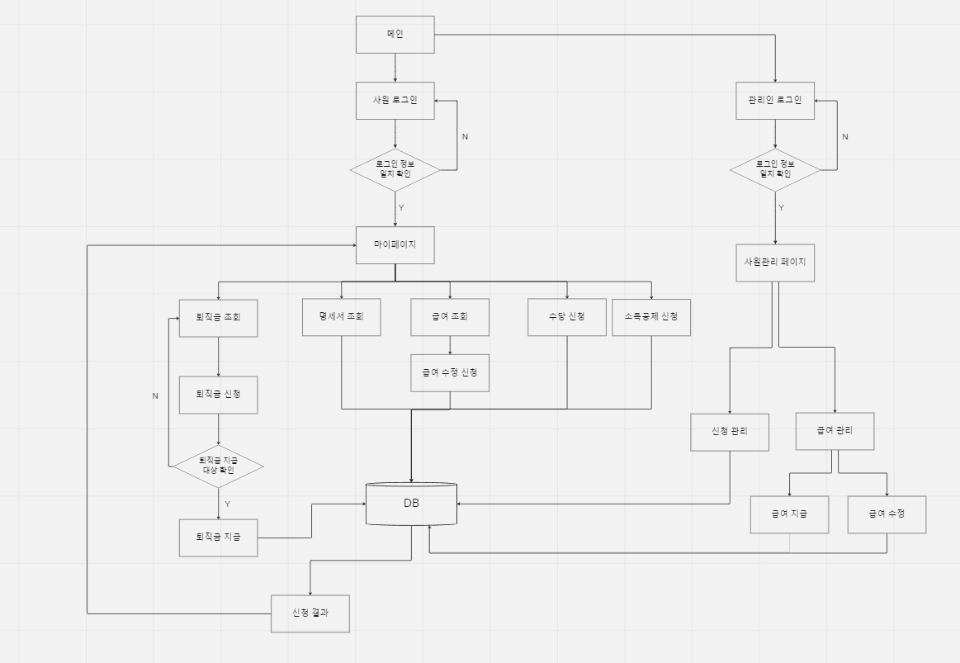
공동 진행
- 전체 업무 flow chart
급여 flowchart
- 개별 업무 flow chart

Slide 16
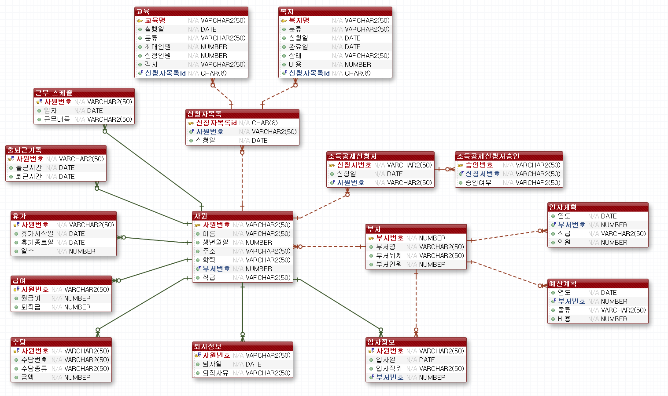
공동 진행
- 전체 업무 flow chart
- 개별 업무 flow chart
- DB설계 ERD

Slide 17
사원정보

Slide 18
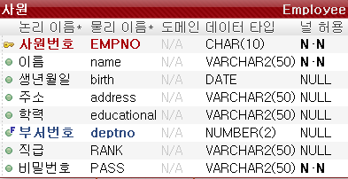
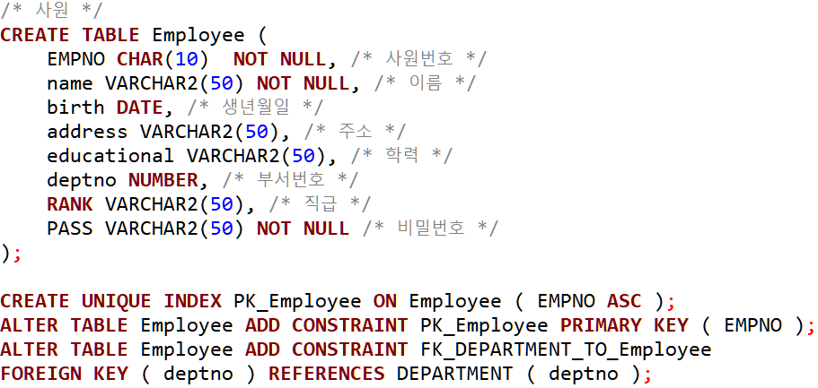
사원정보
테이블 SQL
Notes:
사원정보 테이블입니다.

Slide 19
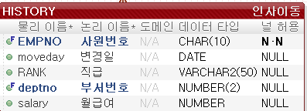
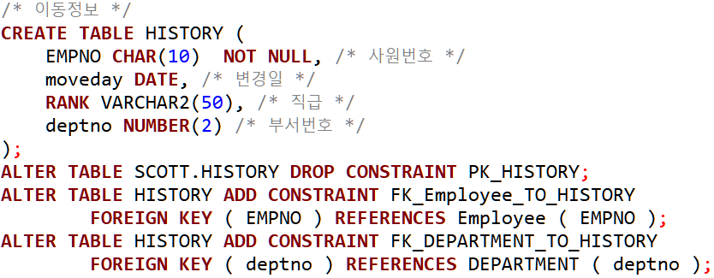
사원정보
테이블 SQL
Notes:
부서나 직급과 같은 인사상의 변경이 있을때 기록되는 히스토리 테이블입니다. 사원번호 부서번호와 연결되어 있습니다.

Slide 20
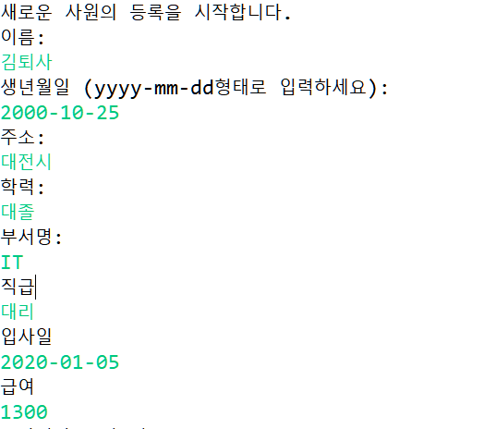
사원정보 등록
사원 등록 실행화면

Slide 21

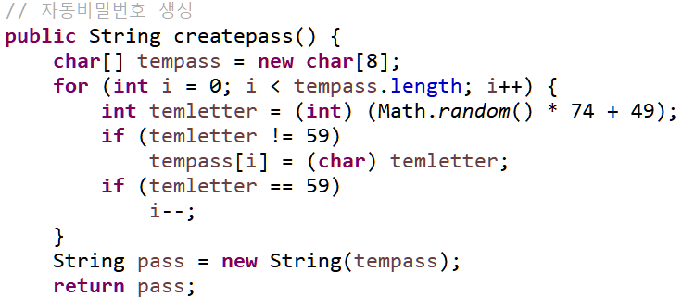
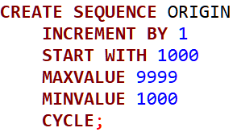
사원정보 등록
사원정보 입력 SQL문
사원 등록 메소드
JAVA에서 현재 날짜 구해서 대입
초기 랜덤비밀번호 생성하는 메소드
사원번호에 이용될 시퀀스
Notes:
사번은 자바에서 구한 연도, 부서번호, 시퀀스의 조합으로 자동 생성됩니다. 사원정보 생성할때 비밀번호도 랜덤으로 배정됩니다

Slide 22
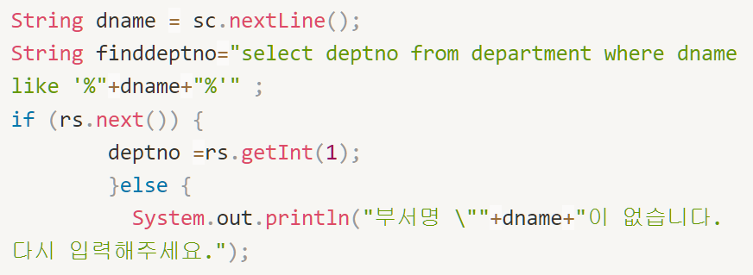
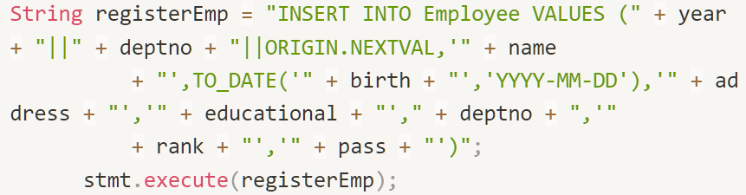
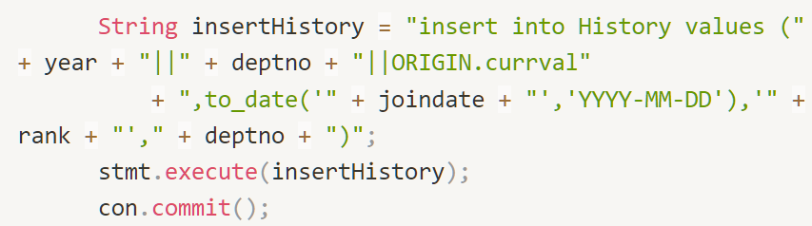
사원정보 등록
부서정보 입력받고 유효성 검사
사원 등록 메소드
사원정보 테이블에 등록
History테이블 등록
Notes:
부서이름을 입력하고 유효성을 확인 한 후 부서번호를 구해, 사원정보와 히스토리에 등록되게 했습니다.

Slide 23
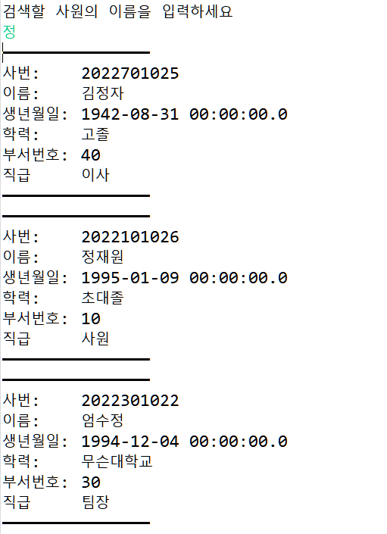
사원정보 검색
사원 검색 실행화면

Slide 24
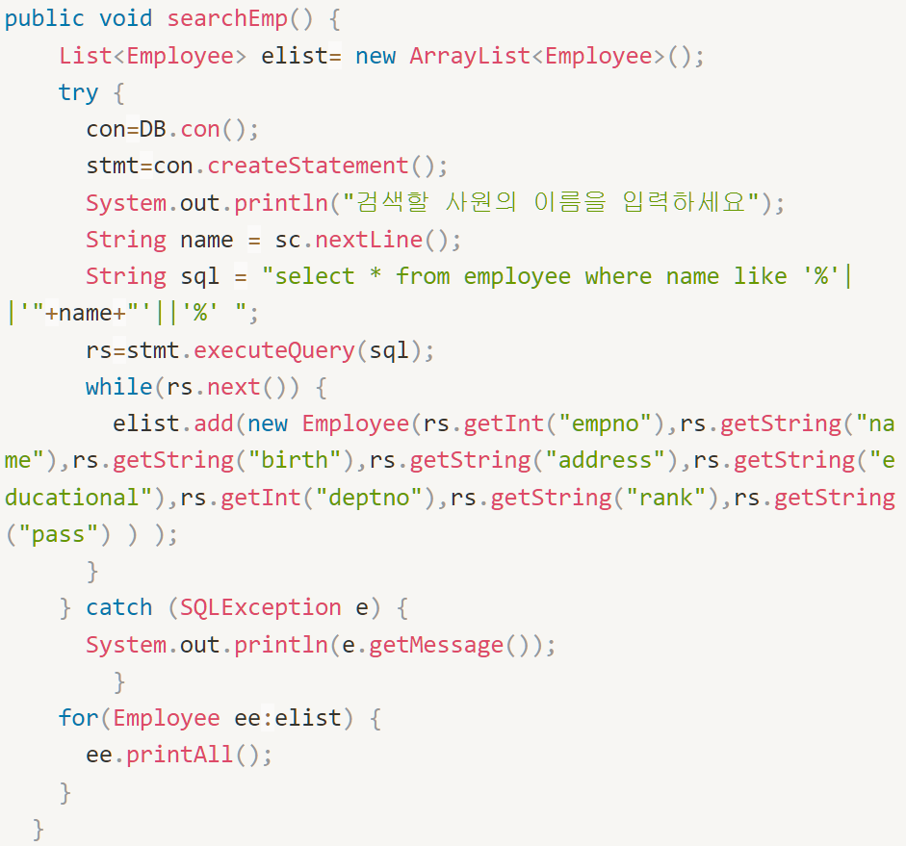
사원정보 검색
사원 검색 메소드
Notes:
사원검색 메소드 입니다. 스캐너로 이름을 받아서 검색하고 나온 결과를 VO리스트에 저장한 후 출력합니다.

Slide 25
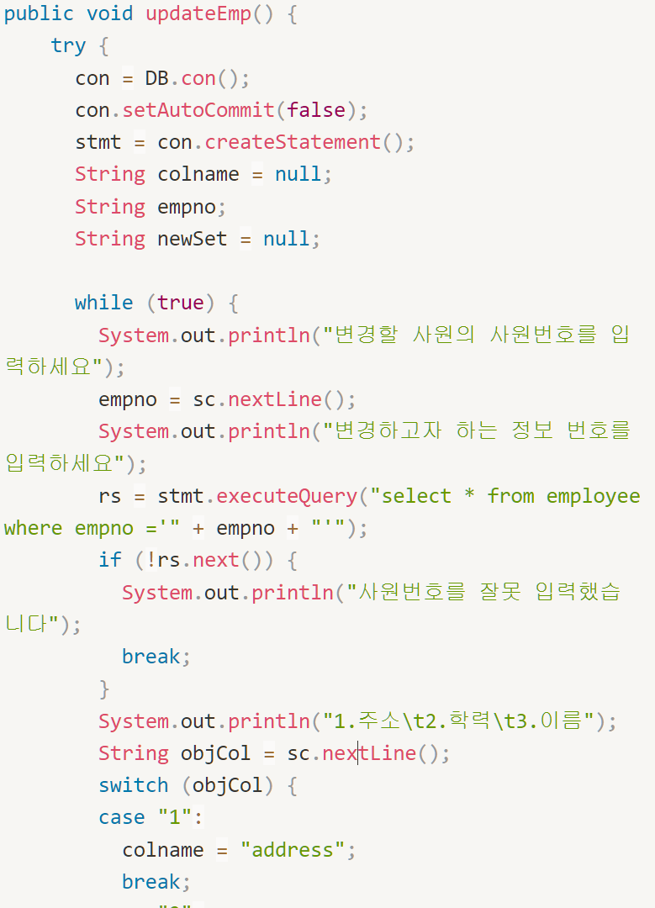
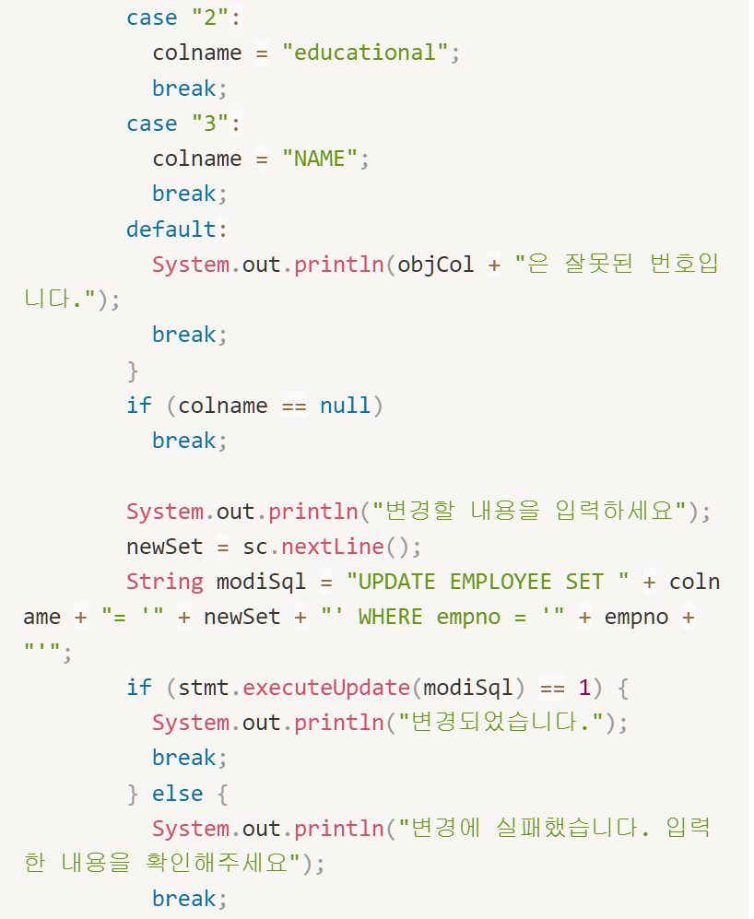
사원정보 수정
Switch로 변경항목 선택
사원정보 수정 메소드
유효성 검사
Update ~ set ~ 실행
Notes:
사원정보 수정 메소드 입니다 (클릭) 스위치를 이용해 바꿀 항목을 선택합니다

Slide 26
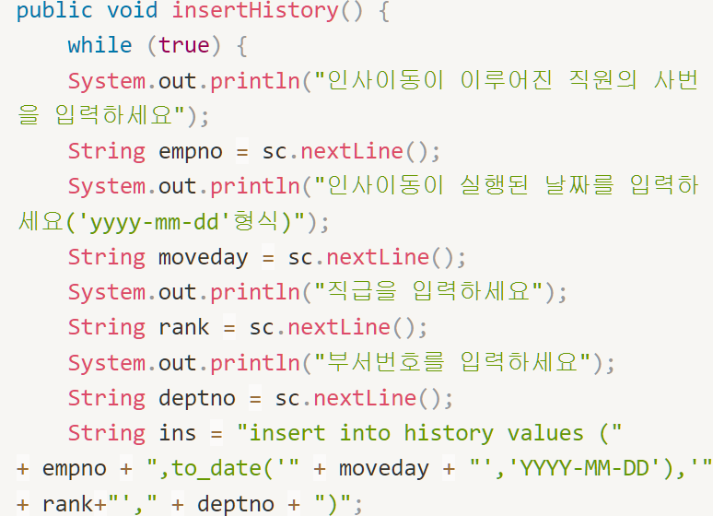
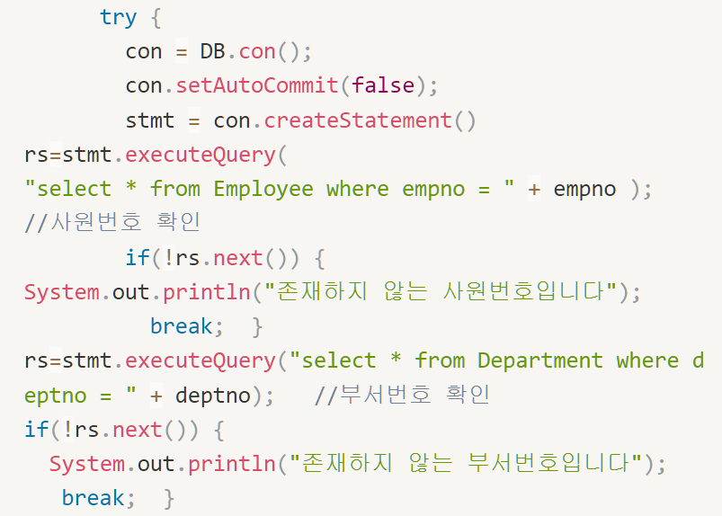
인사이동 정보
부서/직급 변경시 메소드
인사정보 유효성 확인
Insert 문 생성
Notes:
부서나 직급을 변경할때는 history 테이블에 추가가 됩니다.
정보를 입력받고 변경하기 전, 먼저 사원번호와 부서번호의 유효성을 확인하기 위해 select문을 실행합니다.
유효하지 않으면 while문에서 빠져나오게 됩니다

Slide 27
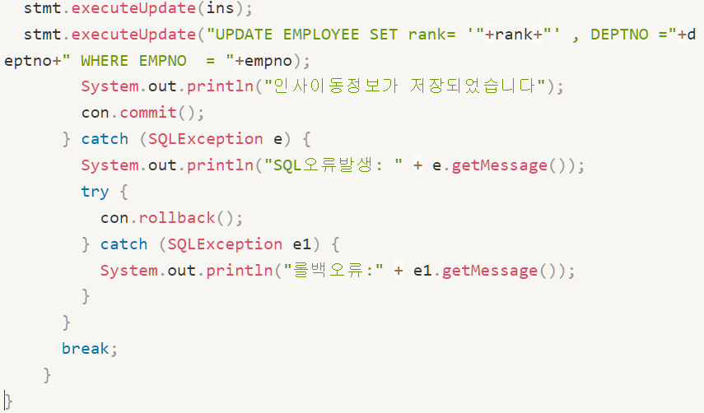
인사이동 정보
부서/직급 변경시 메소드
History 데이터 생성
사원정보 Update
Notes:
유효성 검사가 완료되면 히스토리에 insert문과 사원정보에 update문을 실행합니다

Slide 28
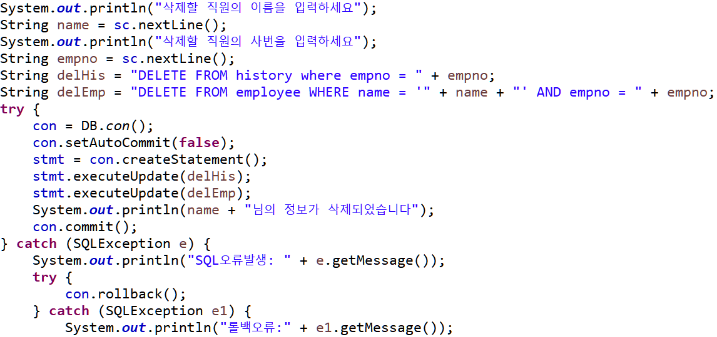
사원정보 삭제
사원정보 삭제 메소드
Notes:
사원정보 삭제 메소드입니다. 관리자가 실수로 입력했을 경우로 가정하고 만들었기 때문에 사원정보와, 히스토리 데이터도 함께 삭제하도록 구성했습니다.

Slide 29
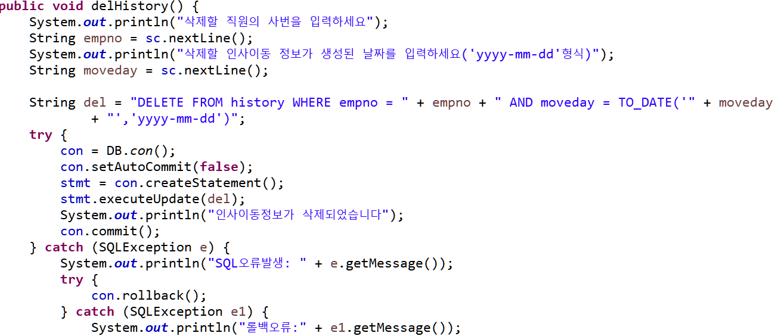
사원정보 삭제
인사이동 정보 삭제
Notes:
히스토리 삭제 메소드는 사원정보 삭제와 중복되기 때문에 생략하겠습니다

Slide 30
로그인

Slide 31
부서

Slide 32

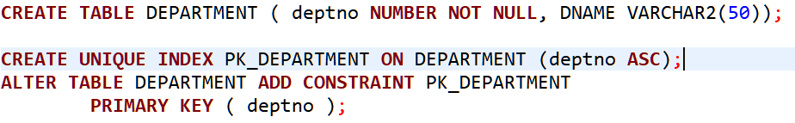
인사 - 부서
테이블 SQL
Notes:
부서 테이블 생성 구문입니다

Slide 33
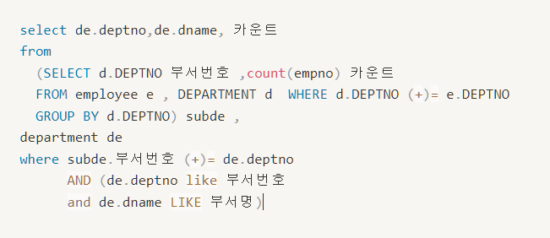
인사 - 부서
부서검색
group 된 가상테이블
Notes:
부서정보를 검색할땐 COUNT로 인원을 구한걸 가상테이블로 만들고 부서테이블과 조인해서 부서정보와 인원수를 동시에 출력할 수 있게 했습니다

Slide 34
퇴사정보

Slide 35
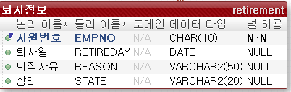
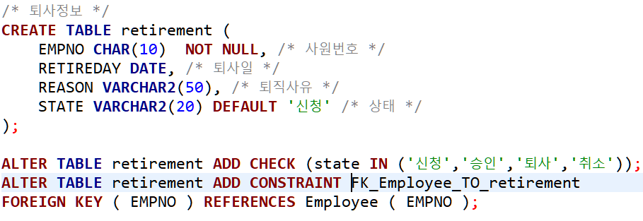
퇴사 정보
테이블 SQL
Notes:
퇴사자 테이블은 직원번호에 외래키 제약조건을 주었고 처리상태는 신청, 승인,퇴사,취소만 가능하도록 check 조건을 넣었습니다. 그리고 디폴트 조건으로 ‘신청’을 넣었습니다

Slide 36
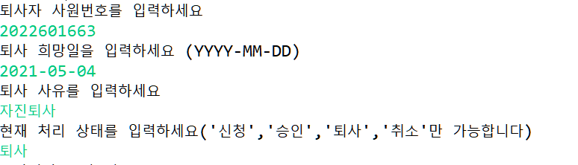

Slide 37
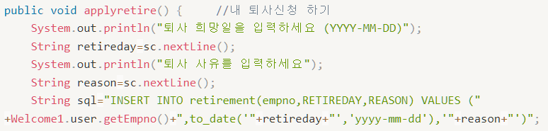
퇴사 정보
퇴사 신청 (근로자)
로그인한 user 정보로 사원번호 등록
Notes:
근로자가 퇴사일, 사유를 입력하면 본인 사원번호는 user 정보에서, 상태는 디폴트인 ‘신청’으로 insert 됩니다.

Slide 38
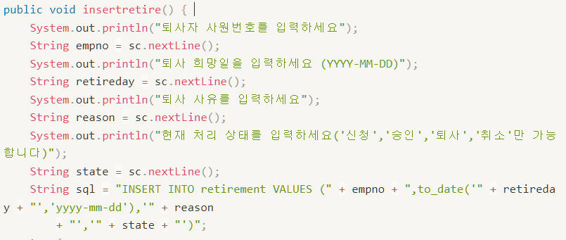
퇴사 정보
퇴사 입력 (관리자)
대상을 직접 지정해서 입력
Notes:
관리자가 직원들의 퇴사정보를 입력하는 기능입니다. 방금 메소드와 다른점은 사원번호와 상태를 직접 입력한다는 점입니다.

Slide 39
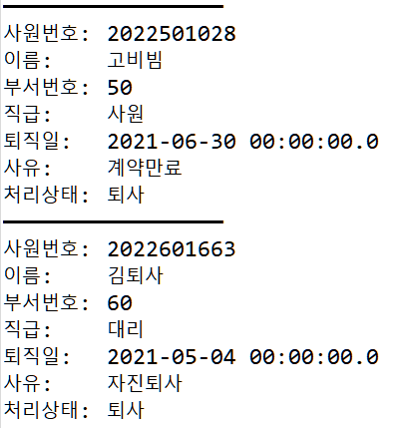
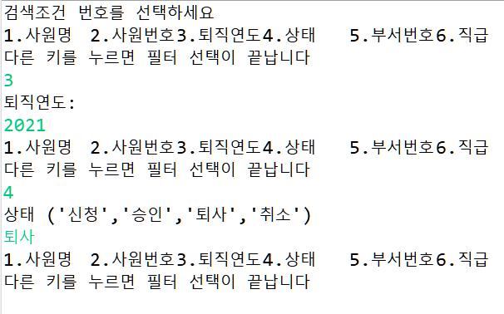
퇴사 정보
퇴사정보 검색 실행화면

Slide 40
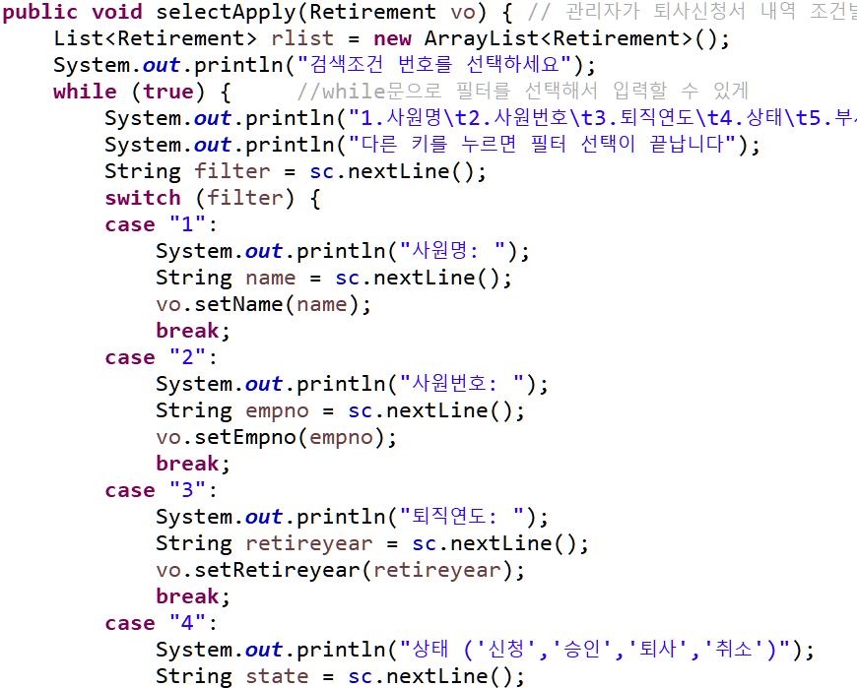
퇴사 정보
검색결과 VO 리스트로 저장
퇴사정보 검색 메소드
어떤 값으로 검색할지 선택
Notes:
검색결과를 vo 리스트로 저장하는 검색 메소드 입니다. 이름별, 연도별, 부서별 등 조건을 선택할 수 있고 여러 조건을 한번에 적용할 수도 있게 반복문으로 여러가지를 선택할 수 있게 했습니다.

Slide 41
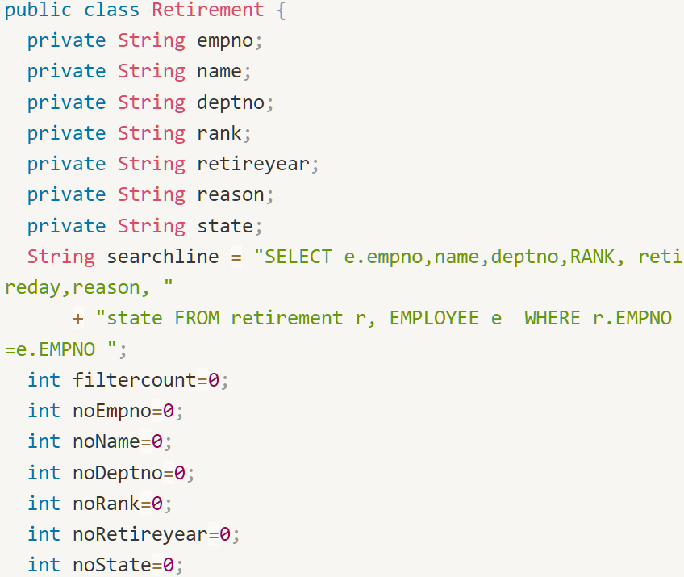
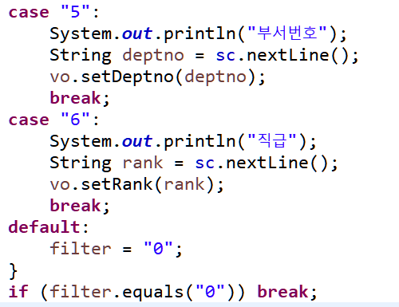
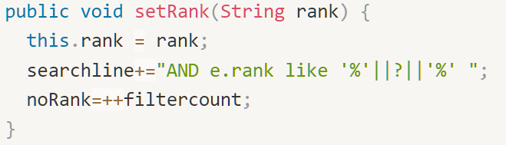
인사 – 퇴사정보
퇴사정보 VO 클래스
퇴사정보 검색 메소드
6번 케이스가 실행되면 searchline
뒤에 “AND e.rank like ‘%’||?||’%’”
추가된다
Notes:
SQL문을 아예 VO클래스의 search line이라는 변수로 만들어버렸고요 검색조건이 추가될때 실행되는 set메소드에 해당검색을 위해 필요한 구문이 추가되는 명령을 추가했습니다.

Slide 42
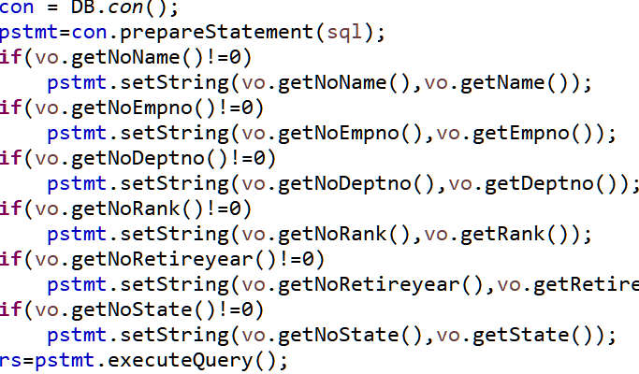
인사 – 퇴사정보
퇴사정보 VO 클래스
퇴사정보 검색 메소드
1
2
1
1
2
1
첫번째 검색조건으로 setRank가 실행되면
Filtercount가 1이 되고 1이 noRank에
저장
Notes:
각 요소에 순서를 부여하기 위해 필터카운트와 요소 별 넘버링 변수를 만들었습니다.
첫번째 조건의 넘버링은 1이 되겠고 또 다른 조건을 입력하면 필터카운트에서 늘어나서 2로 저장됩니다 (클릭1)
Prepared statement에 조건을 입력할때는 (클릭2) 넘버링이 0 이 아니면 입력되는 조건으로 사용하고, 물음표의 순서로도 사용됩니다.

Slide 43
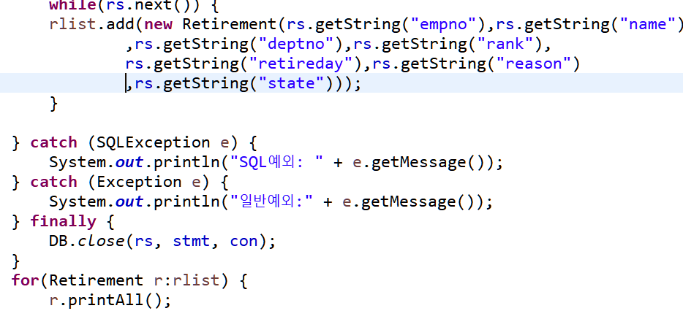
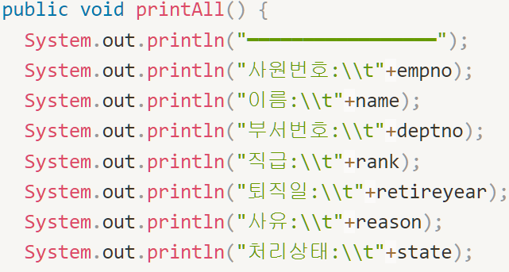
인사 – 퇴사정보
퇴사정보 검색 메소드
퇴사정보 VO 클래스
Notes:
검색된 값으로 인스턴스를 만들어서 리스트에 저장하고 출력합니다

Slide 44
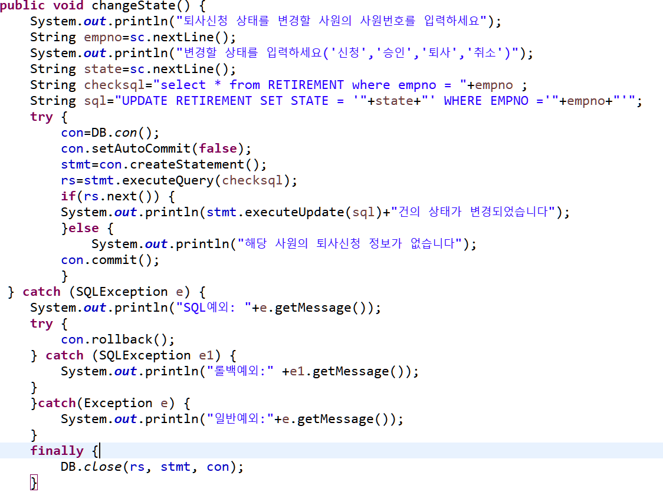
인사 – 퇴사정보
퇴사신청 상태 변경
Notes:
퇴사를 신청 한 이후 관리자가 승인,퇴사,취소 등으로 상태를 변경합니다

Slide 45
인사평가

Slide 46
급여/수당

Slide 47
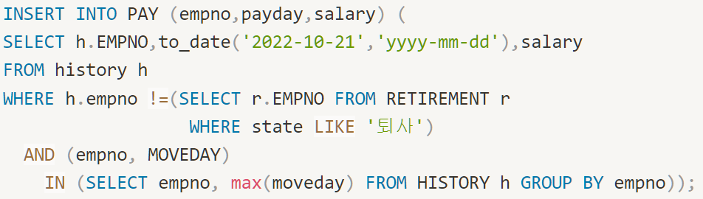
인사 – 급여 / 수당
급여 지급
퇴사자 빼고
history 테이블의 가장 최근 정보
Notes:
급여는 그룹함수로 업데이트 날짜가 가장 큰 히스토리 테이블에서 불러왔는데, 히스토리 테이블엔 퇴사정보가 없어서 퇴사자가 포함되는 이슈가 발생했습니다. 서브쿼리로 퇴사자를 제거하는 방식으로 sql을 짰습니다.

Slide 48
근무 스케줄

Slide 49
인사 - 부서

Slide 50
인사 - 부서

Slide 51
인사 - 부서

